Slide 1
SHORT
TEXT
短文本分析
小组成员：杨晓雷 刘江涛 赵鹏飞

Slide 2
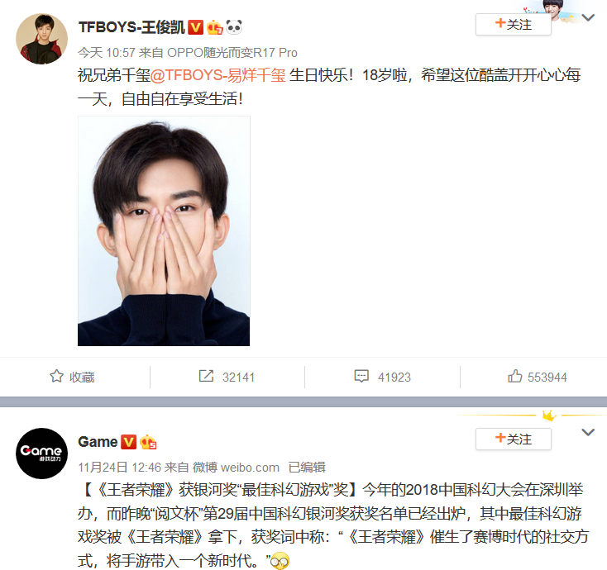
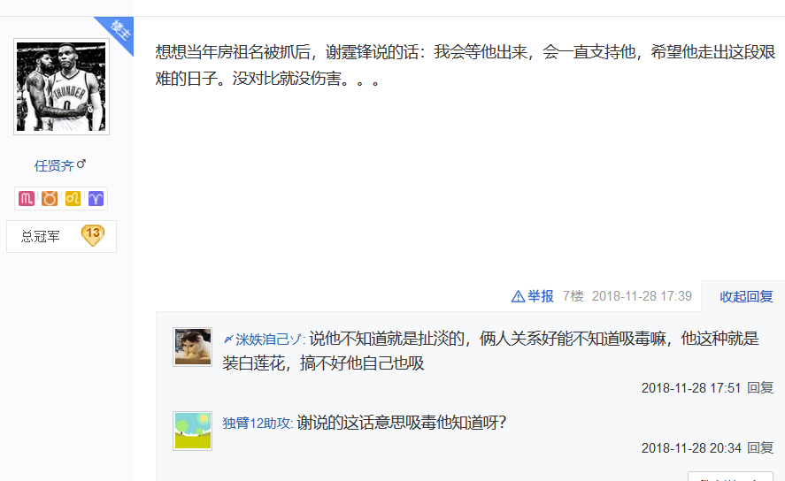
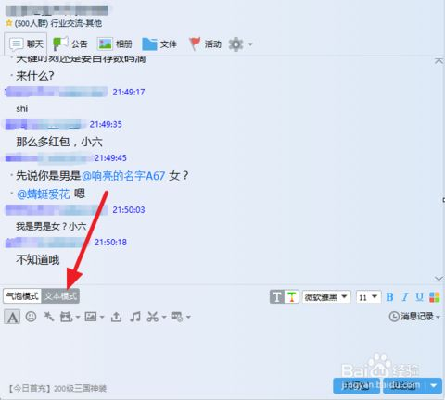
1
概述
短？

Slide 3
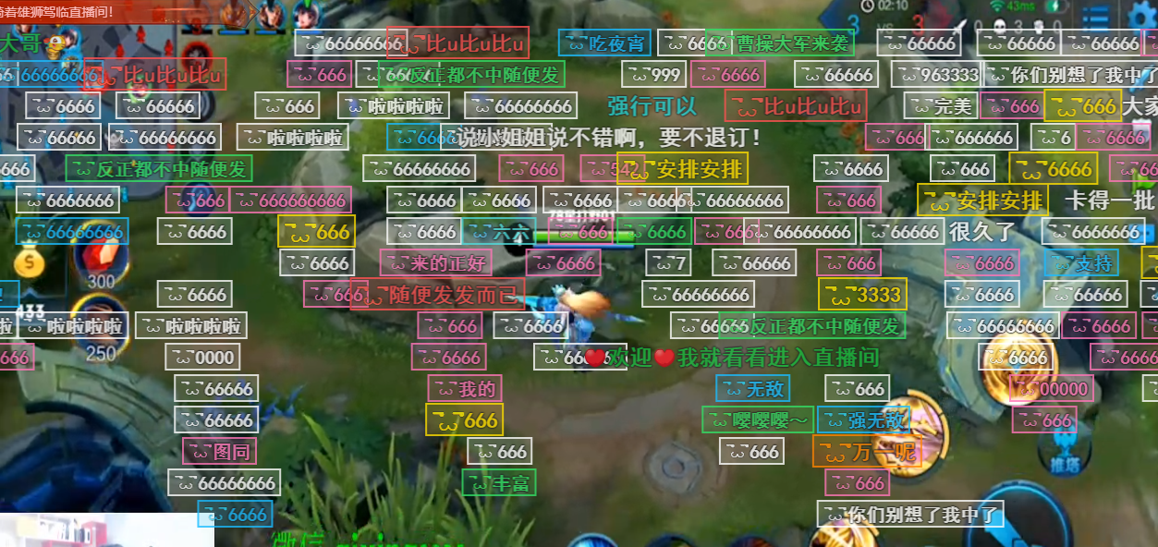
1
概述
稀疏性
噪声大
实时性
海量性

Slide 4

1
概述
贺建奎
Notes:
kui

Slide 5
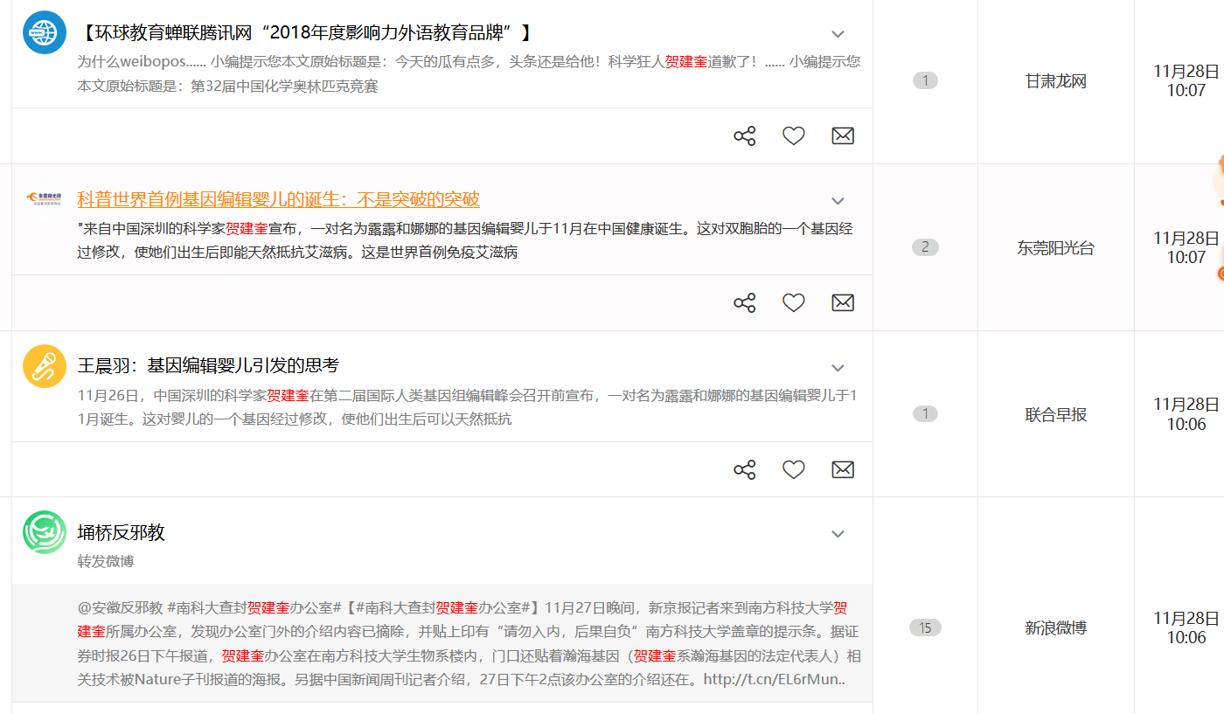
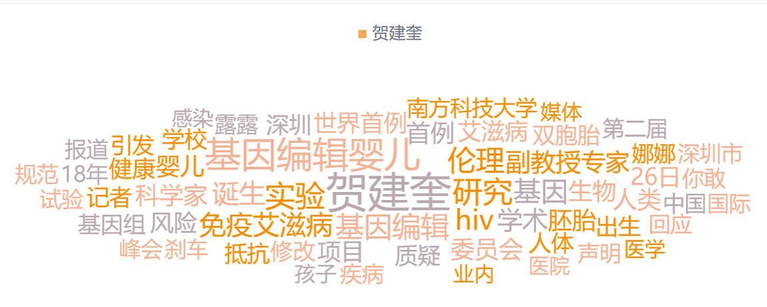
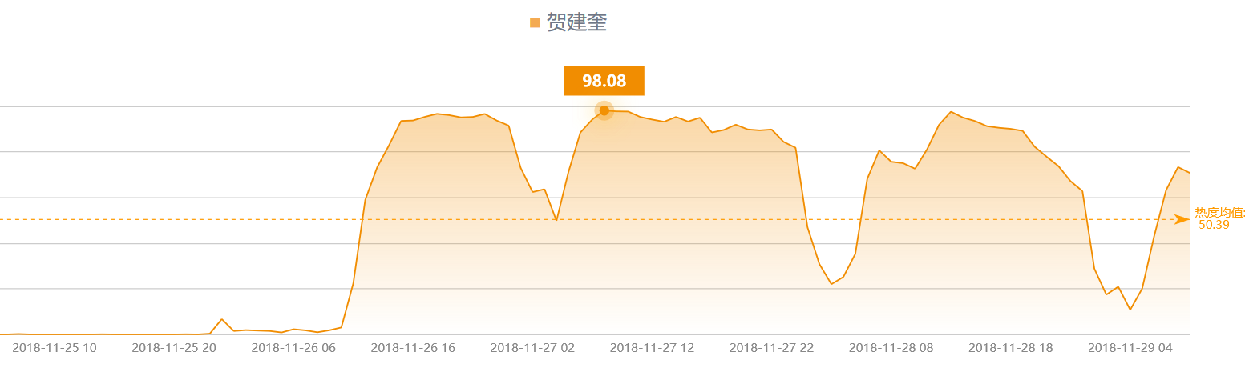
1
概述
Notes:
关键词云

Slide 6
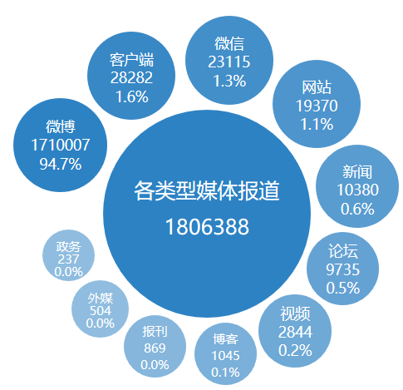
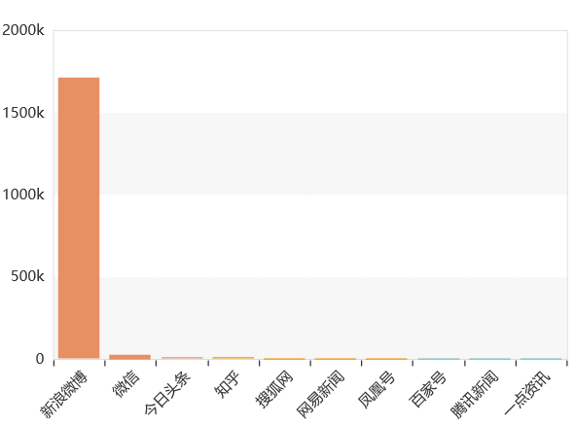
1
概述
数据来源

Slide 7

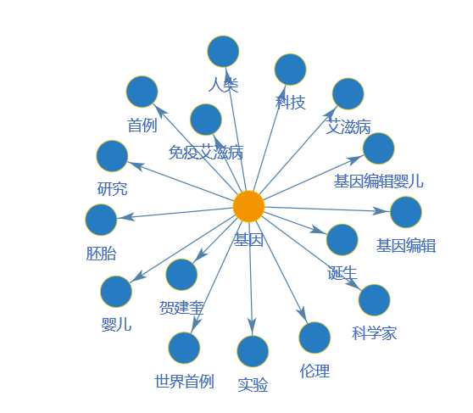
1
概述
关键词云
关联词

Slide 8
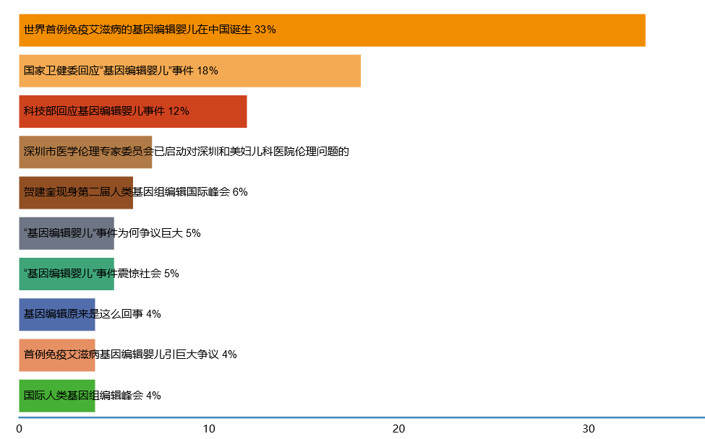
1
概述
新闻观点分析

Slide 9
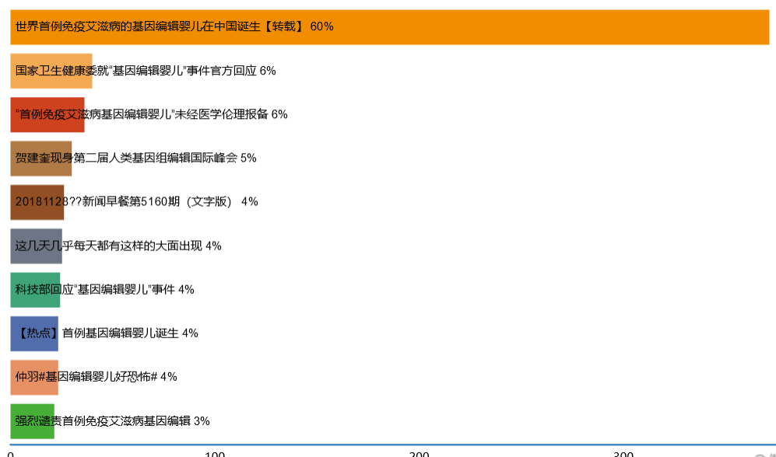
1
概述
论坛观点分析

Slide 10
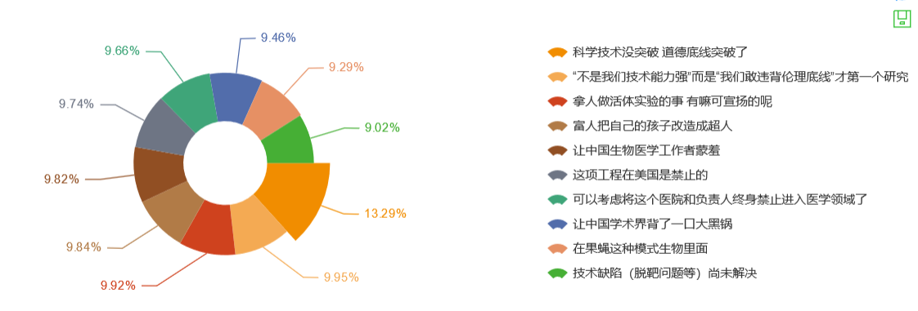
1
概述
微博观点分析

Slide 11
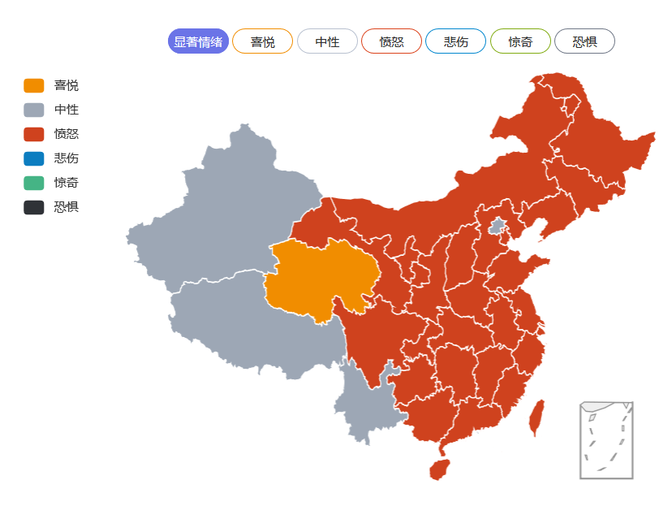
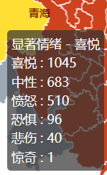
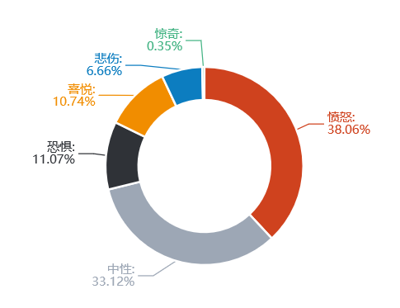
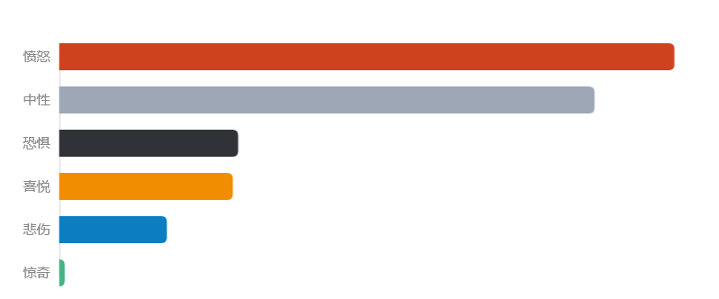
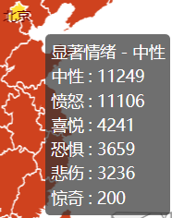
1
概述
情感分析

Slide 12
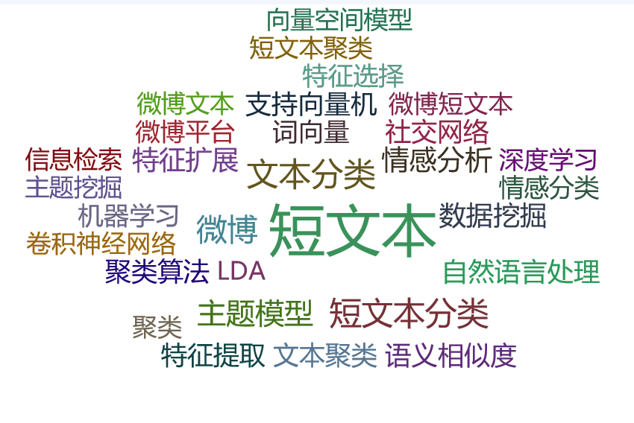
1
概述

Slide 13
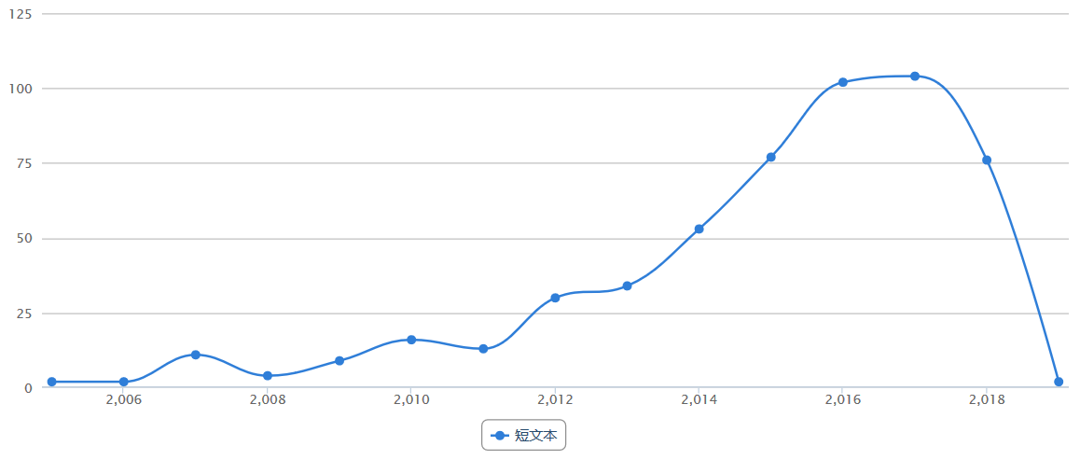
1
概述
Notes:
基于重复串的短文本聚类研究 中国科学院 在着Web聊天室BBS论坛、短消息等多种即时通讯方式 含几个到十几个单词

Slide 14
1
概述
隐性语义模型
半显性语义模型
隐形语义分析（LSA）
主题模型（PLSA、LDA）
超空间模拟语言（HAL）
显性语义模型
神经语言模型（HLM）
显性语义分析（ESA）
段向量（PV）
概念化（Probase，LexSA）
Notes:
根据短文本分析所需要的知识源的属性可以将短文本分为三类。其中隐性和半显性从大量的文本数据中挖掘词与词的联系，从而应用到短文本分析。显性模型使用人工构建的大规模知识库和词典辅助短文本分析。
隐性语义模型：映射到一个语义空间上的隐性向量，这个向量的每个维度只有机器知道。
LSA：用统计方法来分析大量文本从而推出词与文本的含义表示，其核心思想是相同语境下出现的词具有较高的语义相关性。短文本情境下，（1）语料足够多的情况下，直接构建一个词与短文本的共现矩阵，从而推出每个短文本的表示（2）训练数据较小的时候，可通过标准的LSA得到每个词的向量，再结合额外的语义合成方法获取短文向量。
HAL：LSA比其更纯粹。旨在构建一个词与词的共现矩阵。对于每个词向量它的每个维度代表一个语境词。HAL产出的仅仅是词向量，对于短文本分析，还需要额外的语义合成方法推出短文向量。
HLM：随着神经网络和特征学习的发展，逐渐取代HAL。旨在将词向量当成待学习的模型参数，通过神经网络在大规模非结构化文本的训练来更新这些参数以得到最优的词语义编码。
概率性HLM由Bengio等提出，使用前向神经网络根据语境预测下一个词出现的概率
非概率性由Collobert和Weston的工作为代表，模型考虑文本中的N元组。对于每个N元组中某个位置的词，模型选取随机词来代替该词，从而产生若干新的n元组作为负样本。
HLM和HAL相似，得到的词向量不能直接用于短文本分析，还需要额外的合成模型依据词向量得到短文本向量。
段向量：另一种基于神经网络的隐性短文本分析模型，可以直接用于短文本向量学习。核心思想将短文本向量当成语境，用于辅助推理。
半显性语义模型：也是一种映射到语义空间里的向量，但是向量的每个维度都是一个“主题”，这个主题通常是一组词的聚类。
主题模型：
最早的主题模型PLSA为LSA模型的延伸，由Hofmann等人提出。PLSA模型假设文本具有主题分布，而文中的词从主题对应的词分布中抽取。虽然其可以模拟每个文本的主题分布，但是没有假设文题的先验分布，它的参数随训练文本的个数呈线性增长，且无法应用于测试文本。
LDA模型从贝叶斯的角度增加了迪利克雷先验分布，从而解决了PLSA模型中存在的问题。
显性语义模型：其产生的短文本向量不仅仅机器可以用于计算，人类也可以理解，每个维度都有明确的含义，通常是一个明确的“概念”
显性语义分析（ESA）：向量空间的构建由知识库辅助完成。ESA与LSA模型的构建思路一致，构建一个庞大的词与文本的共现矩阵。在ESA中词向量的每个维度都代表一个明确的知识库文本，如标题。
概念化：旨在借助知识库推出短文本中每个词的概念分布，即将词按语境映射到一个以概念为维度的向量上。
最早的概念化方法由Song等提出，其模型使用知识库Probase，获取短文本中每个词与概念间的条件概率，从而通过朴素贝叶斯方法推出每个短文本的概念分布。但是这种模型无法处理由语义相关但概念不同的词组成的短文本，为了解决这个问题，Kim对上述模型进行了改进，新模型使用LDA主题模型，分析整条短文本的主题分布
另一个基于Probase的短文本分析框架是Hua等提出的LexSA模型，它将短文本分析系统化为分词，词性标注和概念识别三个步骤，并在每个步骤使用新的模型消除歧义。

Slide 15

1
概述
短文本理解

Slide 16
2
短文本的特点
短文本的特点
长度短
具有半结构化的特点
信息含量少
具有个人的感情色彩
数量大
包含元数据
具有动态性
文本不规范，非正式
Notes:
一般产生于社交媒体，比如微博，推特，网络影评等
一般不超过160个字

Slide 17
2
短文本分析方法
2 特征扩展
4 聚类分类
由于特征比较稀疏，所以特征表示之后比较稀疏，出现很多空值，对于一词多义，很难处理。
简要介绍聚类和分类算法。
将自然语言转换成结构化的计算机可以处理的形式。主要有向量空间表示模型和主题表示模型。
选择具有区分性的特征，同时降低特征维度，去除噪声。
1 特征表示
3 特征选择

Slide 18
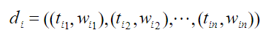

3
特征表示
一 向量空间表示模型
将短文本表示成对应的向量空间中的特征向量，特征向量中的每一个维度对应文本中的特征项集，维度的权重表示与其对应的特征项在文本中的权重，常用的方法有TF-IDF。
$tf\left(t,d\right)$ 表示单词t在文档d中出现的次数，$ⅈdf\left(t,d\right)$ 为逆文档频率。
Notes:
计算出wi之后还要进行标准换处理，避免文本长度对权值的影响【0-1】范围。
Di是文本的向量表示，tim表示特征词项，wim表示特征此项tim在文档di中的权重。
方法简单，易于处理，但由于短文本数据的特点（零散的、高噪声、碎片化），所以容易造成语义信息丢失，以及特征过于维度稀疏，分类和聚类的效果多不是很好

Slide 19
3
特征表示
二 潜在主题表示模型LTM
LTM 将短文本看成是一系列潜在主题的混合分布，通过分析短文本中特征项的分布规律，将短文本从高维度的“文档—特征项”向量空间映射到低维度的“文档—主题”向量空间。
常见的方法有潜在语义分析LSA，PLSA, LDA。
LSA和vsm一样使用向量来表示词和文档，并通过向量间的关系（如夹角）来判断词和文档之间的关系，但LSA将词和文档映射到了潜在语义空间，从而去除了原始向量空间中的噪声。
Notes:
LSA：和vsm一样使用向量来表示词和文档，并通过向量间的关系（如夹角）来判断词和文档之间的关系，但LSA将词和文档映射到了潜在语义空间，从而去除了原始向量空间中的噪声。

Slide 20
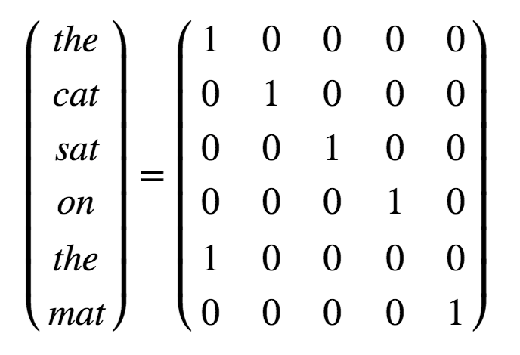
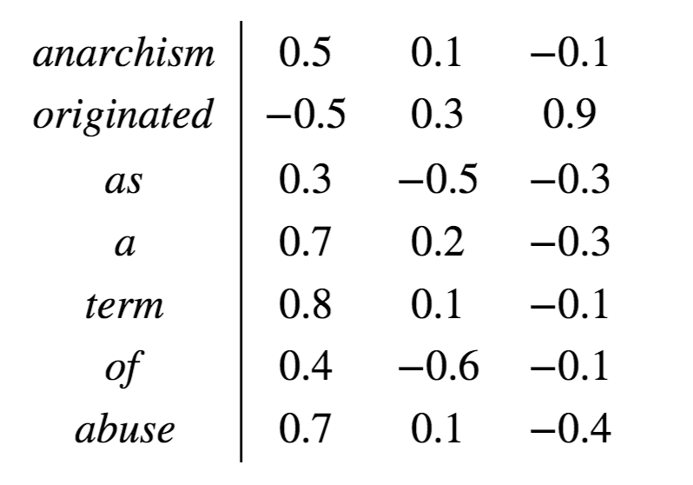
3
特征表示
三 Word embedding
词嵌入，将一个词表示成一个低维的向量，方便进行处理。其基于分布式假设，即出现相同上下文的词具有相似的语义。在此之前有one-hot表示、共现矩阵等。用词向量表示的词语，向量距离越近词语的语义也越近。最近用的比较火的就是word2vec。
Notes:
这种方法把每个词表示为一个很长的向量。除了该词所在的分量为1，其余均置为0。这个向量的维度是词表大小，其中绝大多数元素为 0。任意两个词之间都是孤立的，根本无法表示出在语义层面上词语词之间的相关信息，而这一点是致命的。
语料中的词汇，排列为词汇表

Slide 21
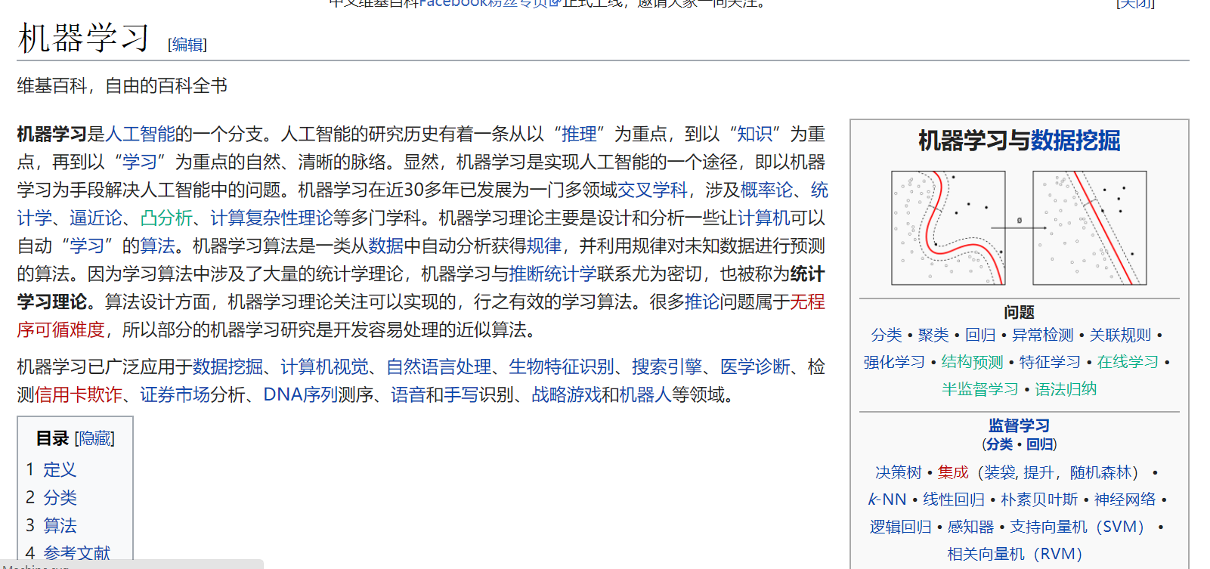
4
特征扩展
一 利用外部知识库扩展
利用外部已有的语义网络或者分类知识库进行扩展，这些资源按照一定格式定义了词语的语义关系，包括WordNet、FrameNet等。
也有利用维基百科、搜索引擎、知网进行特征扩展
Notes:
比如利用维基百科进行特征扩展时，可以在维基百科中查询相关的特征词，然后计算查询结果文本信息与该特征词的语义相似度，挑选相似度高的词作为扩展特征。

Slide 22
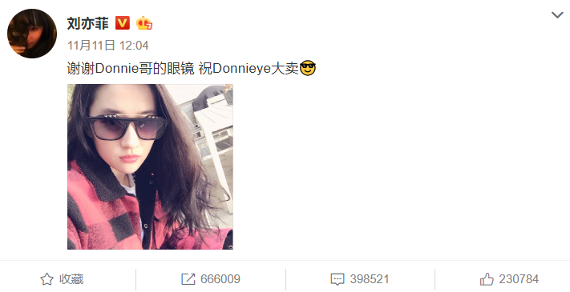
4
特征扩展
二 加入元数据特征
根据短文本产生的环境可以添加相关的元数据信息，例如一条微博通常具有发布时间、作者、地点等区别于普通文本的信息。

Slide 23
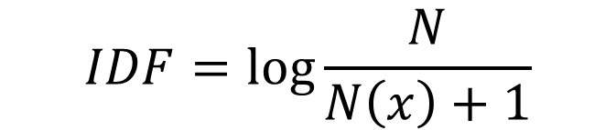
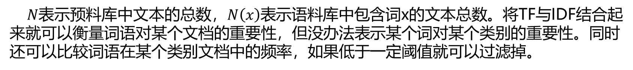
5
特征选择
一 文档频率和逆文档频率
词频（TF）表示给定的词语在文档中出现的频率，语料库中包含某个词语x的文档的数量称为该词的文档频率。IDF逆文档频率：
$$IDF=\log{\frac{N}{N\left(x\right)+1}}$$
$N$表示预料库中文本的总数，$N\left(x\right)$表示语料库中包含词x的文本总数。将TF与IDF结合起来就可以衡量词语对某个文档的重要性，但没办法表示某个词对某个类别的重要性。同时还可以比较词语在某个类别文档中的频率，如果低于一定阈值就可以过滤掉。
Notes:
如果仅适用这两个值过滤词语，在一定程度上可以过滤无效词语，但没办法表示某个词对某个类别的重要性，所以用到了IDF逆文档频率
这样能够降低维度，去除噪音特征。

Slide 24
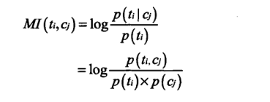
5
特征选择
二 互信息
互信息（Mutual Information）是信息论中信息量的一种度量，它可以度量两个任意集合之间的相关性。它一般用于衡量文本向量中特征词和文本类别，特征词与特征词，文本与文本之间的关联性。
文本空间有n个维度，有n个特征词（t1,t2…tn），有k个类别（c1,c2…ck）,那么特征词语类别之间的互信息公式。
Notes:
如果一个特征词在某个类别中出现的频率很高但在其他类别的中出现频率很低则这个特征词与该类别之间的互信息就很大。所以在降维时就可以保留互信息大的特征。
文本空间有n个维度，有n个特征词（t1,t2…tn），有k个类别（c1,c2…cn）,那么特征词语类别之间的互信息公式为：

Slide 25
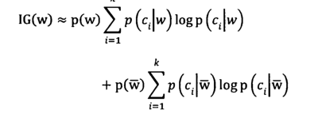
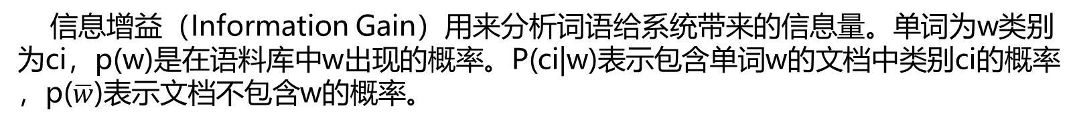
5
特征选择
三 信息增益
信息增益（Information Gain）用来分析词语给系统带来的信息量。单词为w类别为ci，p(w)是在语料库中w出现的概率。P(ci|w)表示包含单词w的文档中类别ci的概率，p($\overline{w}$)表示文档不包含w的概率。
Notes:
可以表示特征词对于分类系统整体的贡献，无法区分该该特征词对于不同类别的权重。

Slide 26
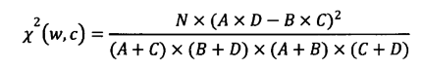
5
特征选择
四 卡方统计量（CHI）
是统计学中用于度量事件独立性的一种方法，该方法基于统计学中的“假设检验”思想。假设词w和类别c是独立的，然后用卡方分布计算检验值，如果检验值偏离阈值越大，就越有信心否定原假设, 词语w和类别c的CHI值计算公式：
Notes:
N表示语料库中文档总数量，A是包含词语w且属于类别c的文档数量，B是包含词语w但不属于类别c的文档数量，C是不包含w但属于类别c的文档数量，D是既不包含词语w也不属于类别c的文档数量。

Slide 27
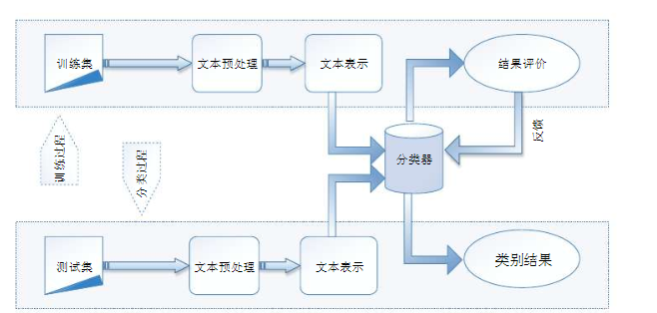
6
短文本分类
常用的分类算法有SVM, 朴素贝叶斯、K临近、决策树、随机森林、神经网络。

Slide 28
7
短文本分析应用
词法分析：为自然语言文本中的每个词都赋予一个词性，消除歧义，支撑对自然语言的准确理解。
相似度计算：根据文本检索相似文本；智能客服；识别水军。
评论观点抽取：辅助用户进行消费决策；商家及时发现用户对产品的评价。
情感分析：评论分类；舆情监控。

Slide 29
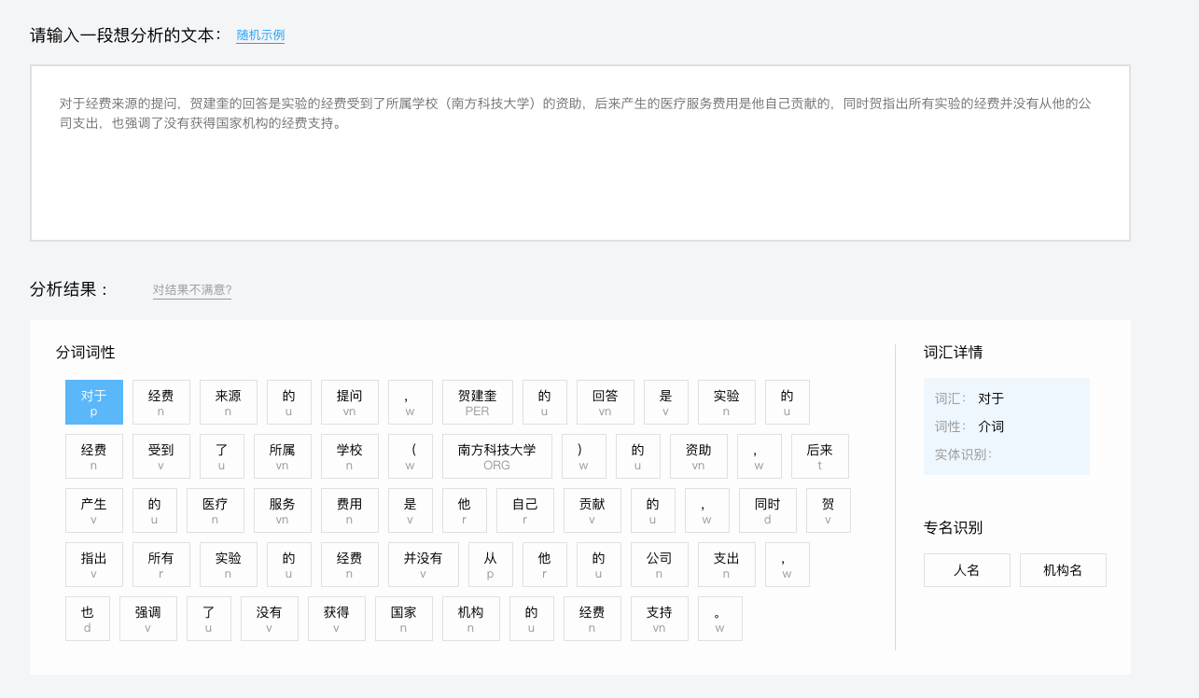
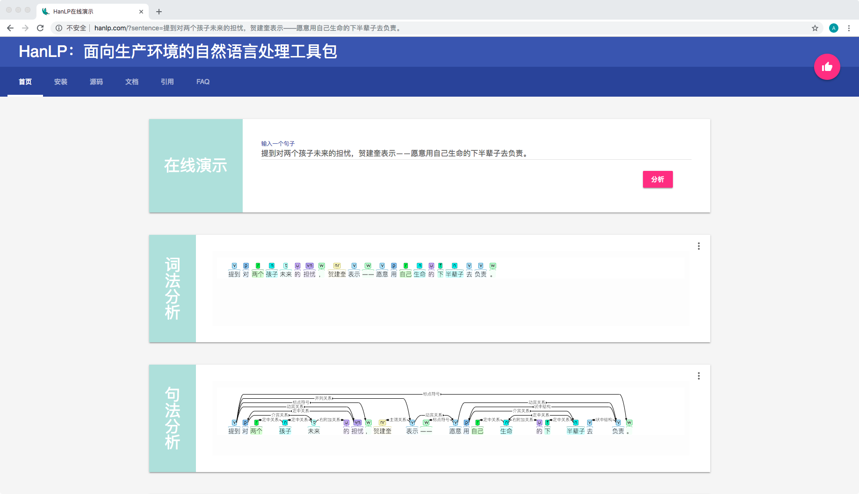
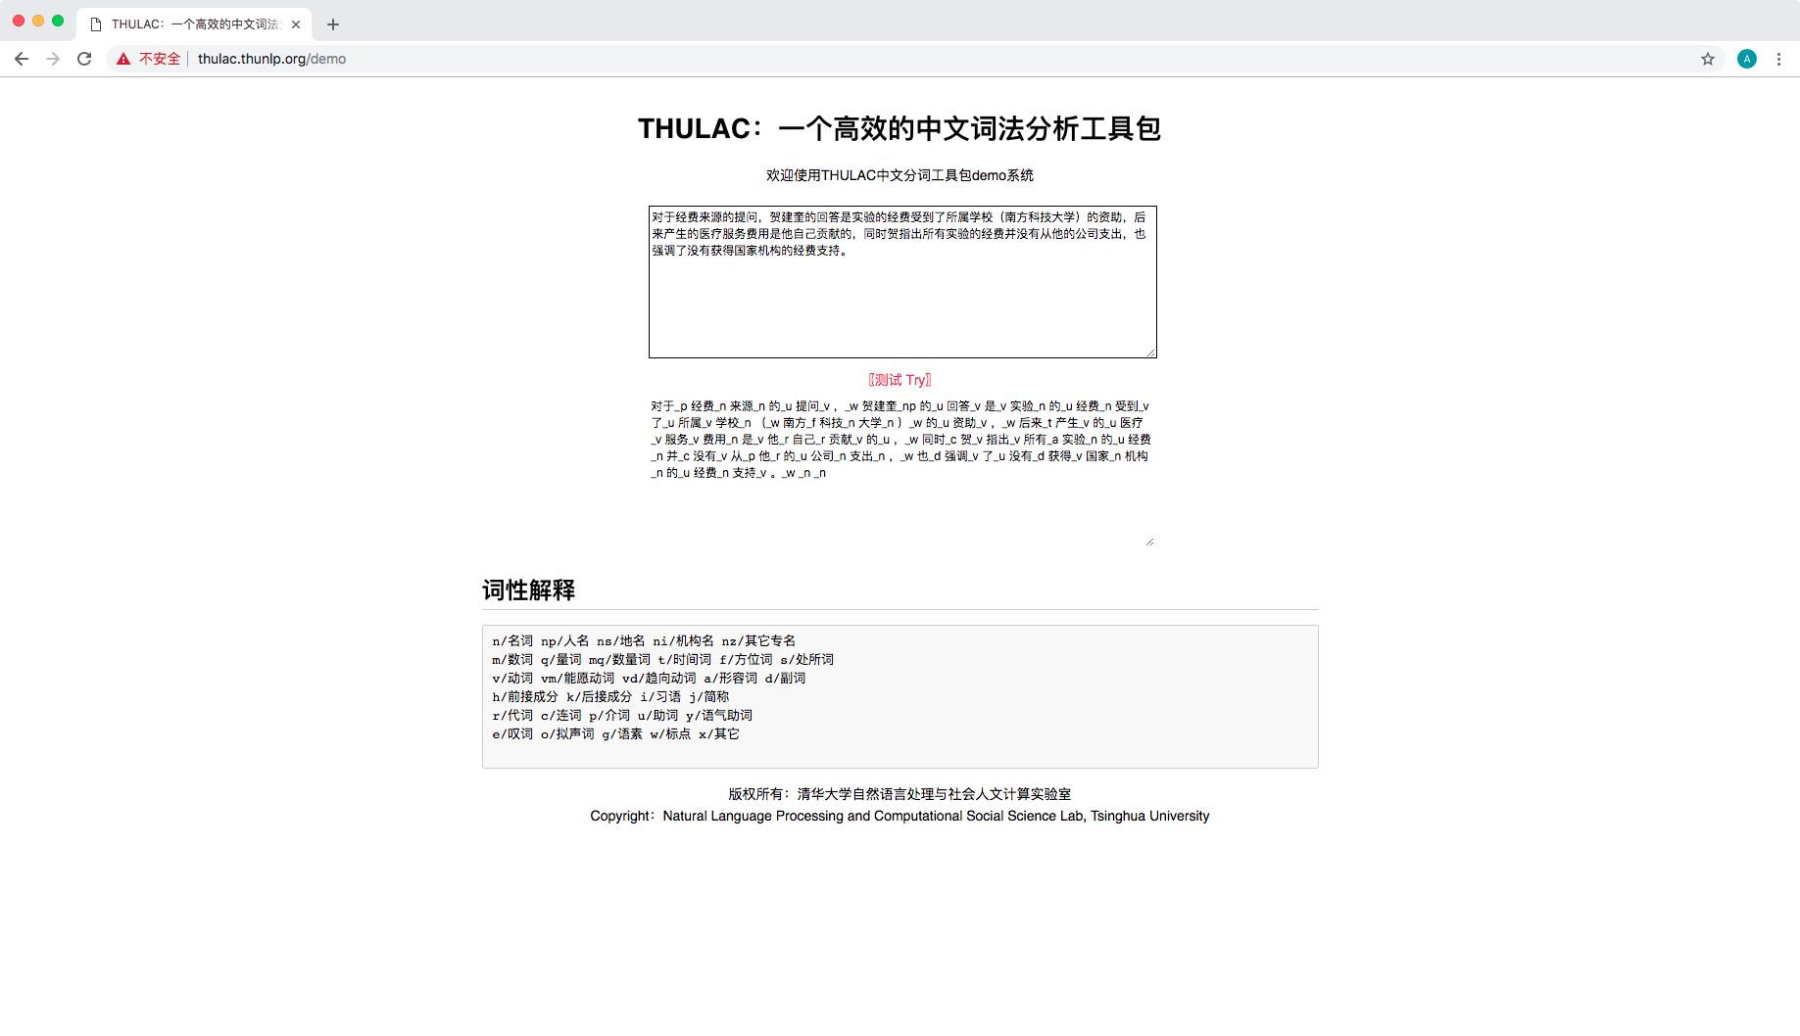
7
短文本分析应用
词法分析：THULAC、HanLP、百度

Slide 30
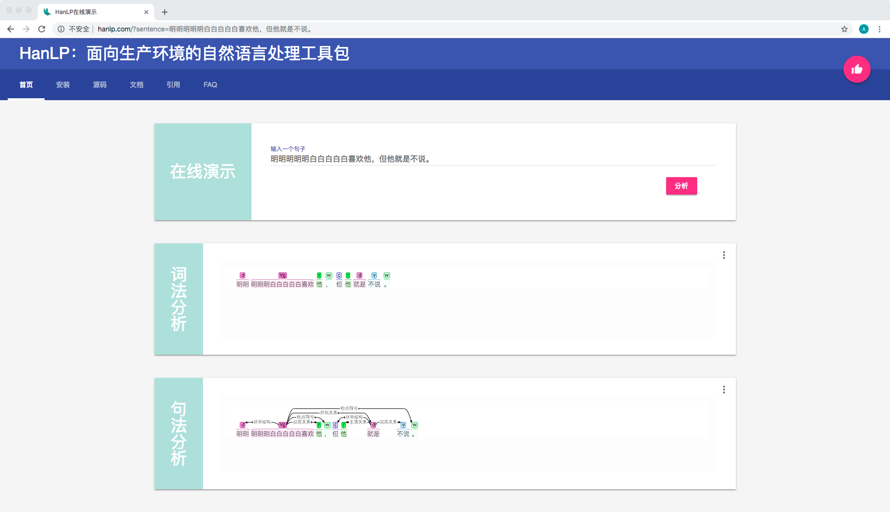
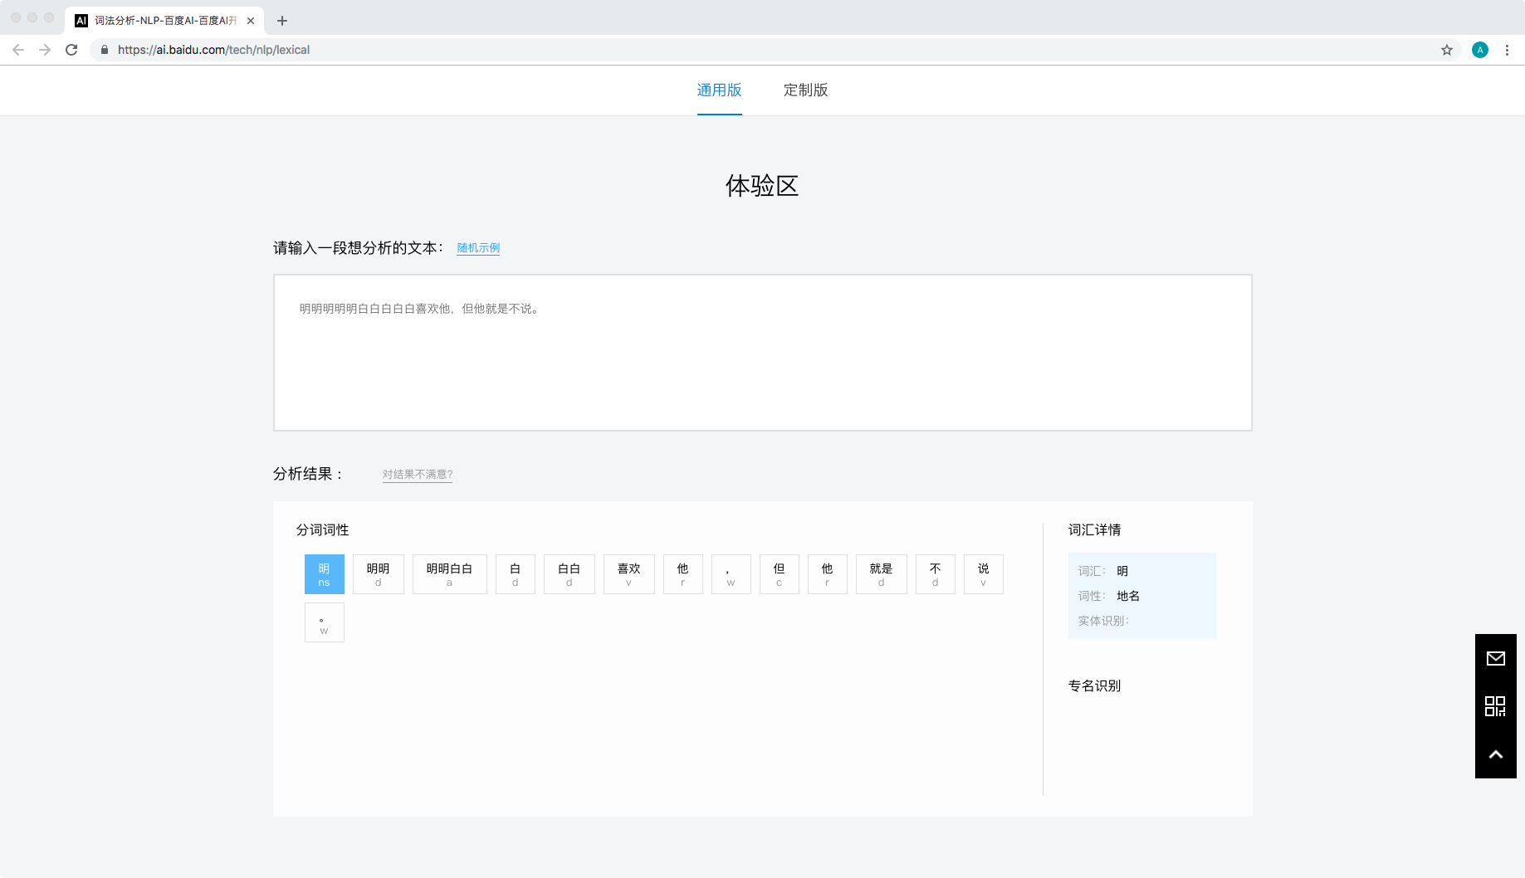
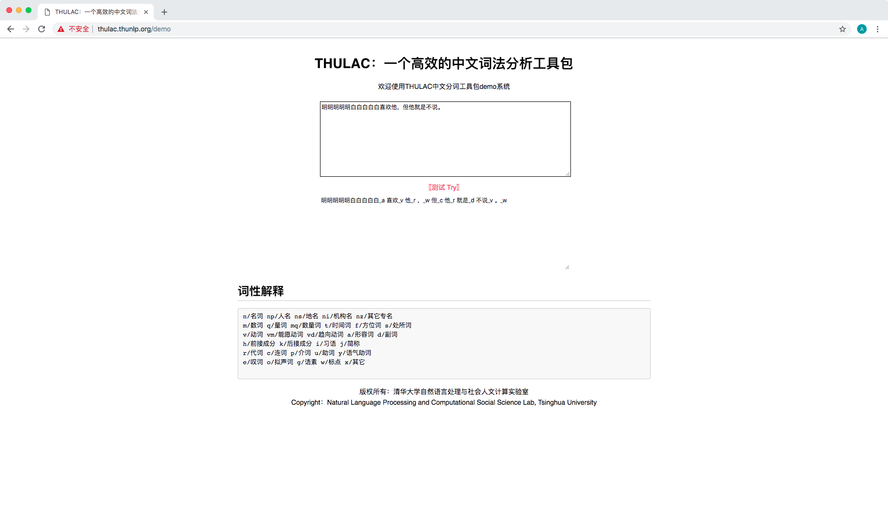
7
短文本分析应用

Slide 31
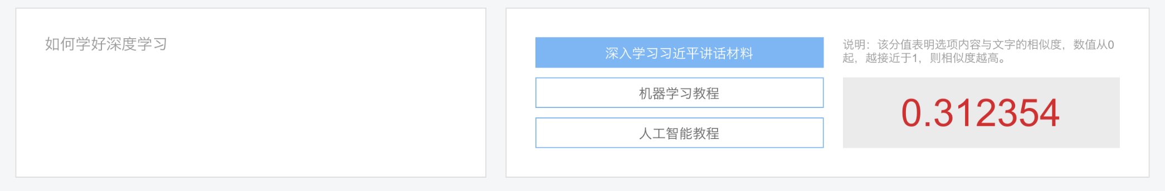
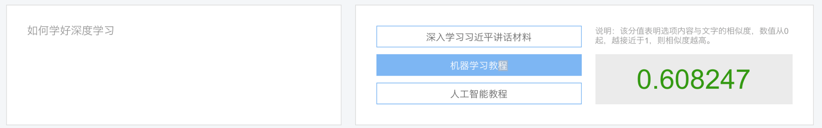
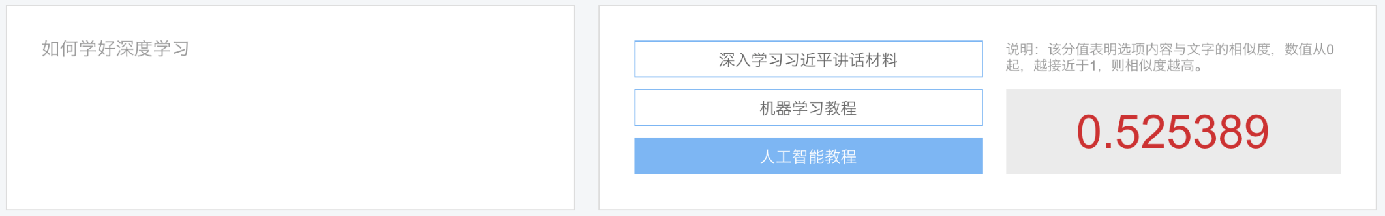
7
短文本分析应用
相似度计算

Slide 32
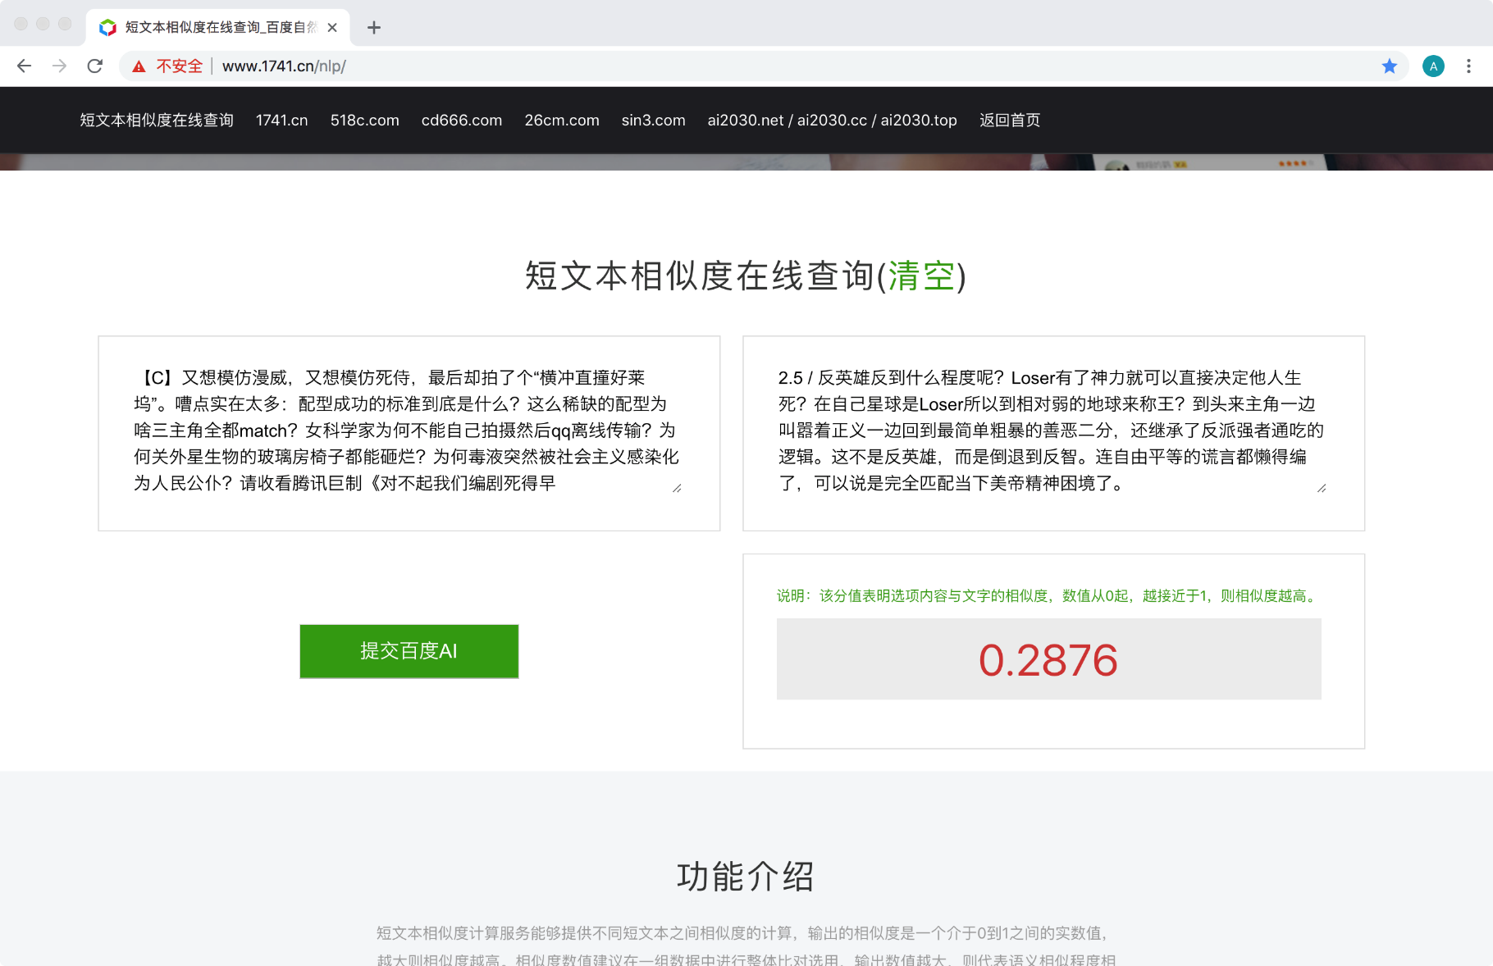
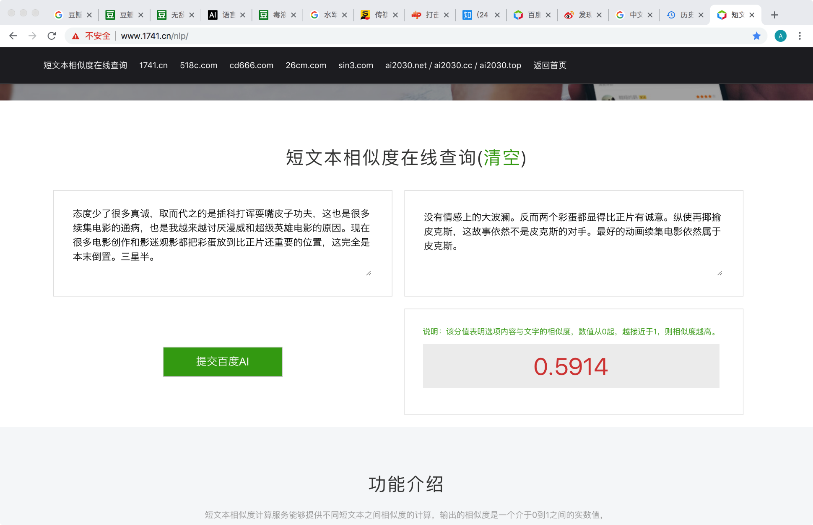
7
短文本分析应用

Slide 33
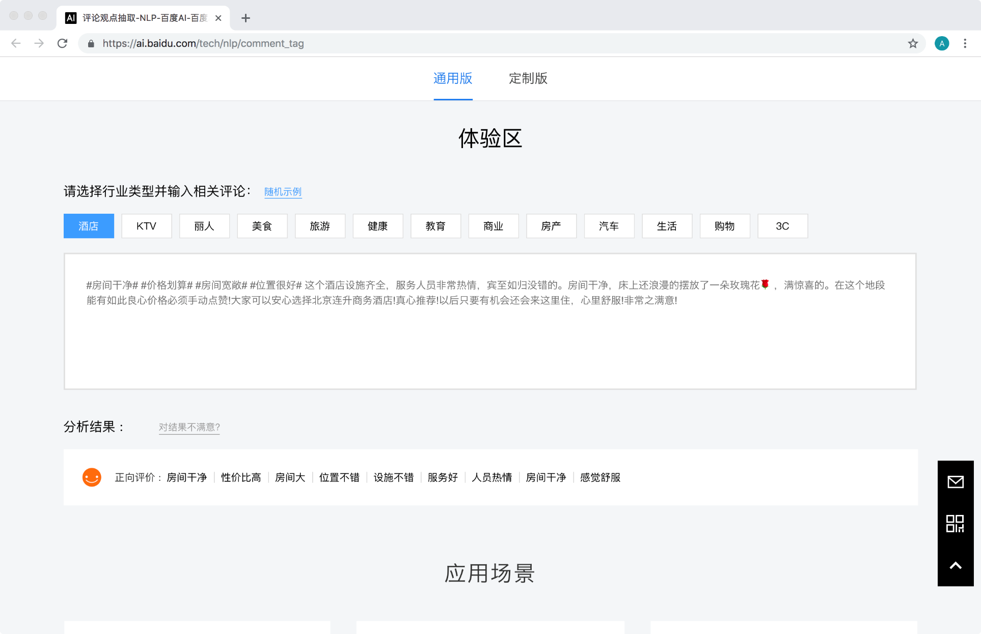
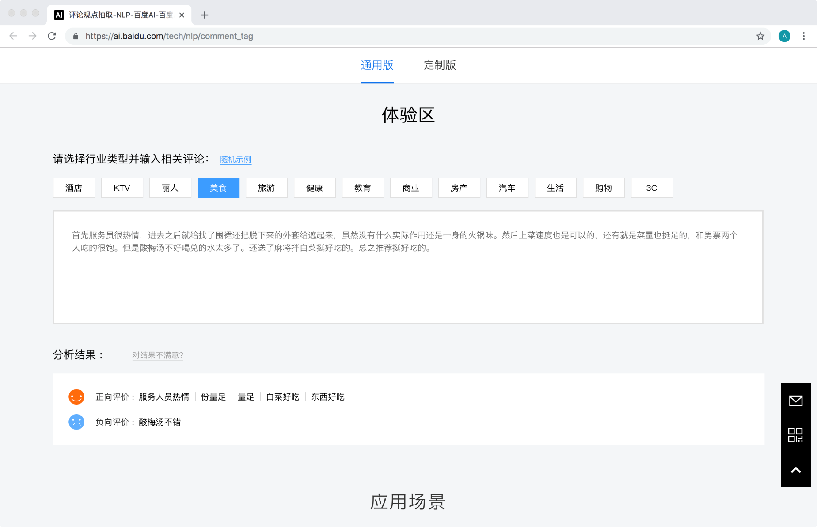
7
短文本分析应用
评论观点抽取

Slide 34
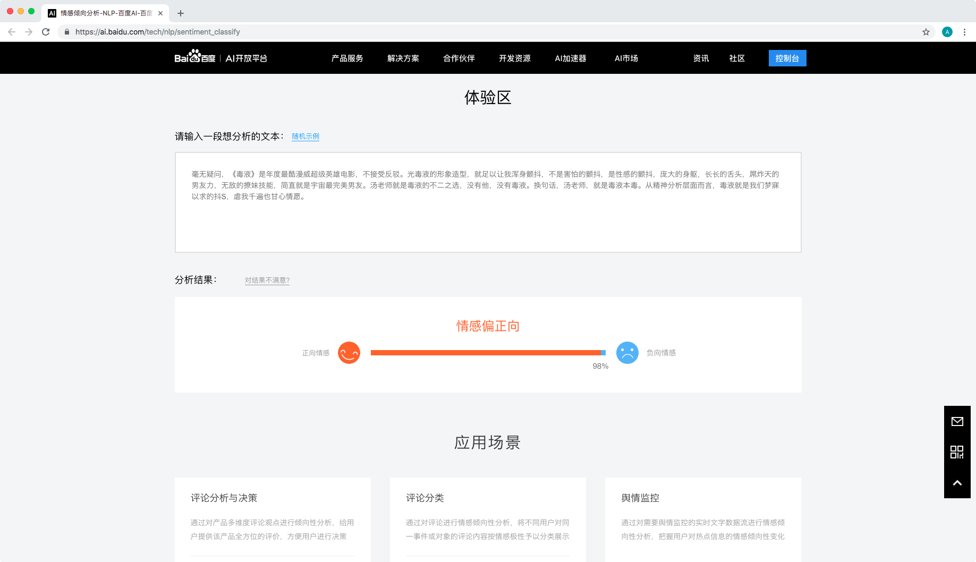
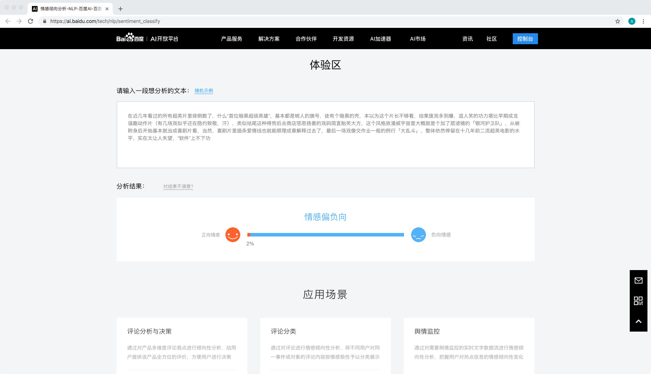
7
短文本分析应用
情感分析：百度、Twitter Sentiment Analysis、微博情绪

Slide 35
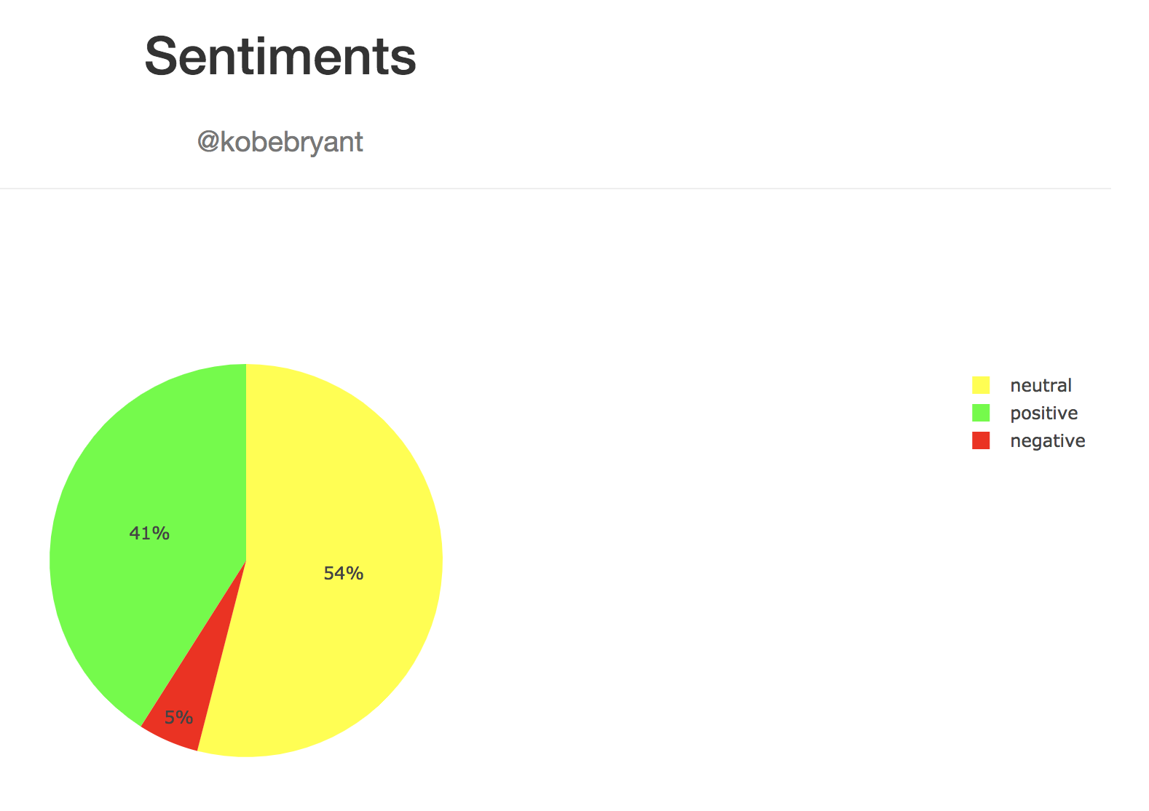
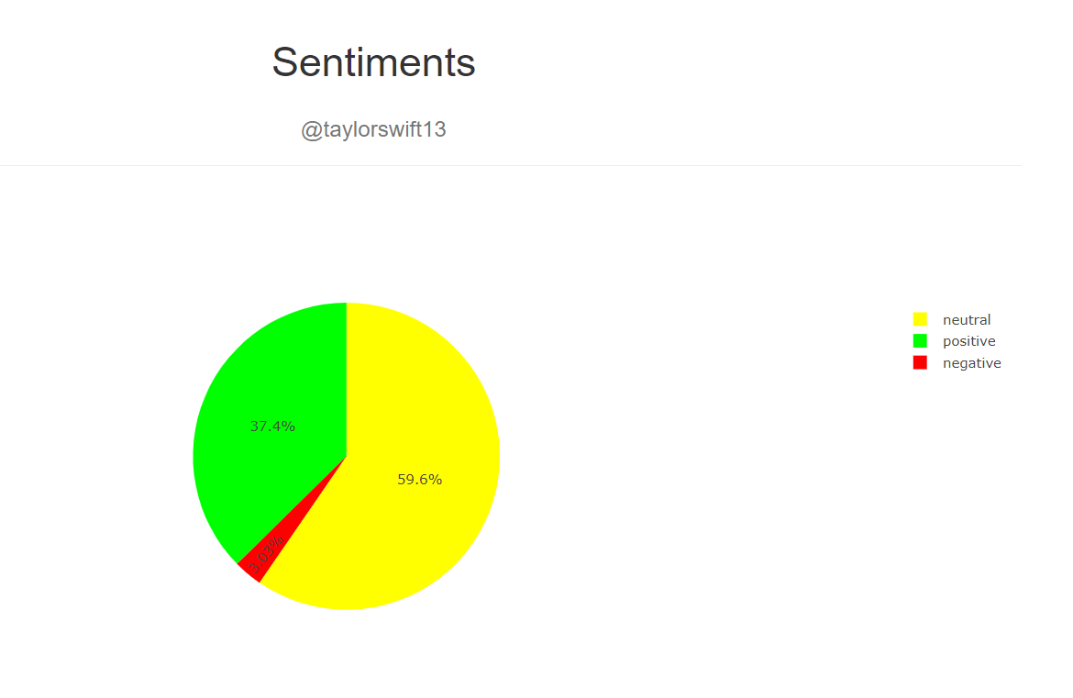
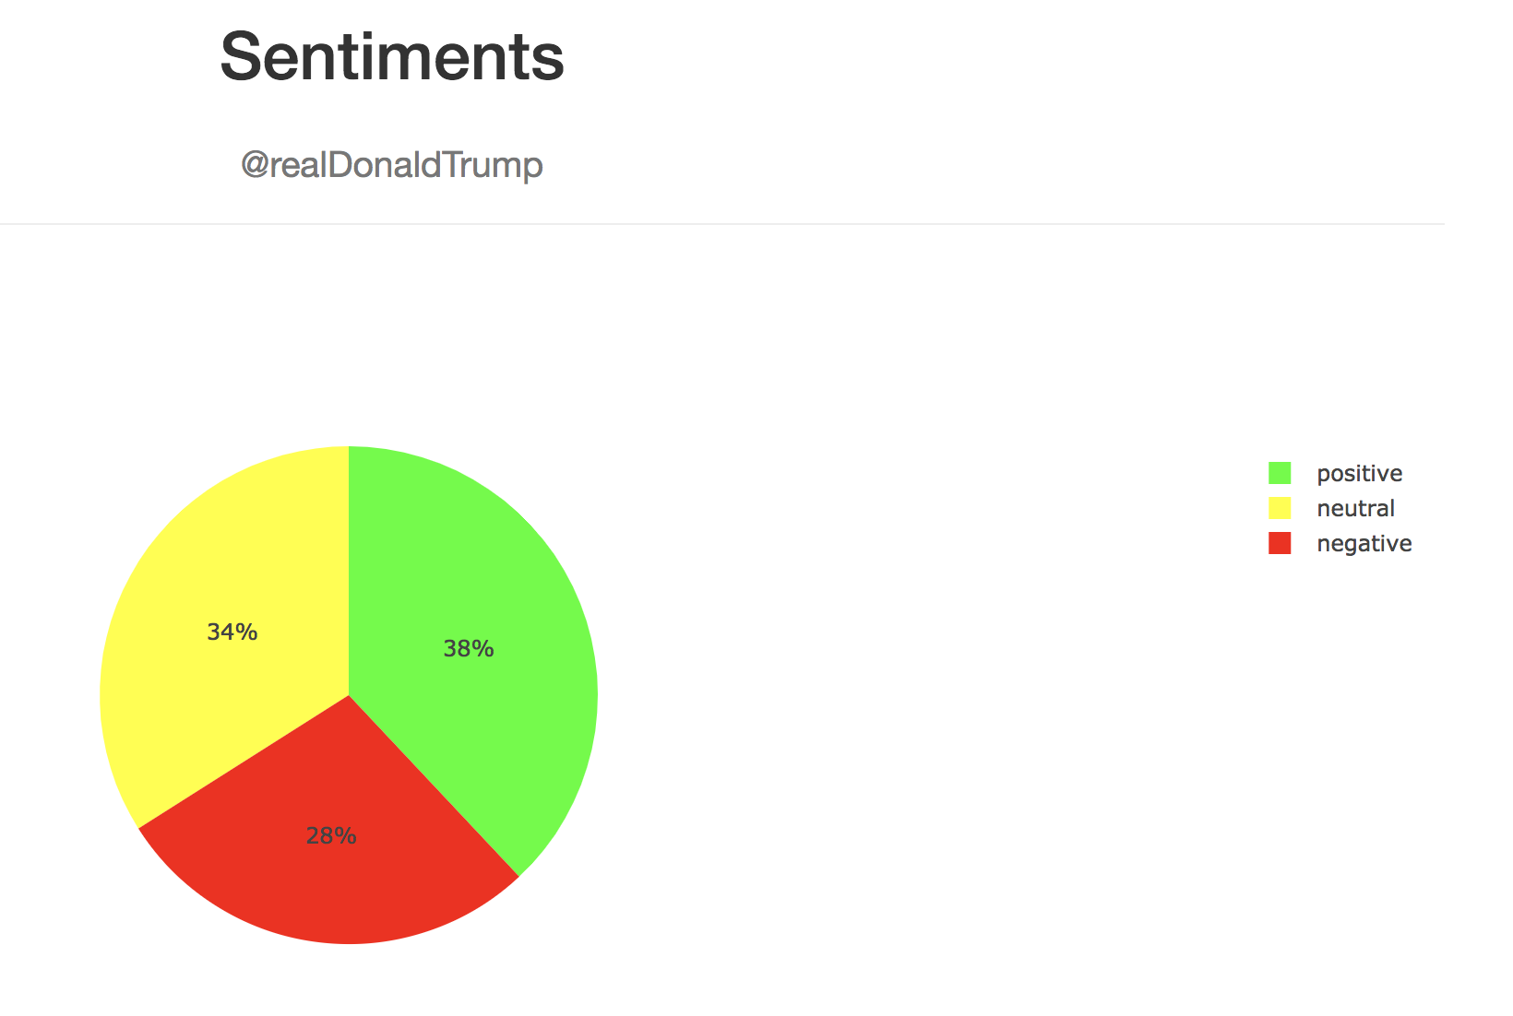
7
短文本分析应用

Slide 36

7
短文本分析应用

Slide 37

7
短文本分析应用

Slide 38

7
短文本分析应用

Slide 39
7
短文本分析应用
THANKS

